Slide 1
5(S) กลุ่มงานสำเร็จการศึกษาและปริญญาบัตร

Slide 2
การตรวจสอบ การเรียนครบหลักสูตร

Slide 3
1. ลงทะเบียนไม่ตรงกับโครงสร้างหลักสูตร
1.1 หลักสูตรปรับโครงสร้าง (ตรวจสอบโครงสร้างหลักสูตร)
1.2 นักศึกษาไม่ดำเนินการการลงทะเบียน
1.3 เจ้าหน้าที่ไม่ดำเนินการตามระเบียบ
1.4 อาจารย์ที่ปรึกษาขาดความเข้าใจหลักสูตร
1.5 อาจารย์ผู้สอนส่งเกรดล่าช้า

Slide 4
2. ยื่นขอสำเร็จการศึกษา
1.นักศึกษายื่นขอสำเร็จการศึกษาไม่ตรงตามกำหนด
2.นักศึกษาขาดความเข้าใจในระเบียบ และขาดความรับผิดชอบไม่ได้รับการติดตามจาก อ.ที่ปรึกษา

Slide 5
3. พิธีพระราชทานปริญญาบัตร
การตรวจสอบ
1.การทำรายชื่อบัณฑิต
2.บัณฑิตตกรุ่น (แนวปฏิบัติมทร.สุวรรณภูมิ/ประกาศล้านนา)
3.บัณฑิตขาดซ้อม(ซ้อมย่อย/ซ้อมใหญ่)
4.เปลี่ยนคำนำหน้าชื่อ(ปริญญาบัตร/ขานนามบัณฑิต)
5.ยอดบัณฑิตเข้ารับปริญญา (เช็คยอดวันต่อวัน มทร.พระนคร/โปรแกรมเช็ครายชื่อบัณฑิตเข้าซ้อมของล้านนา)

Slide 6
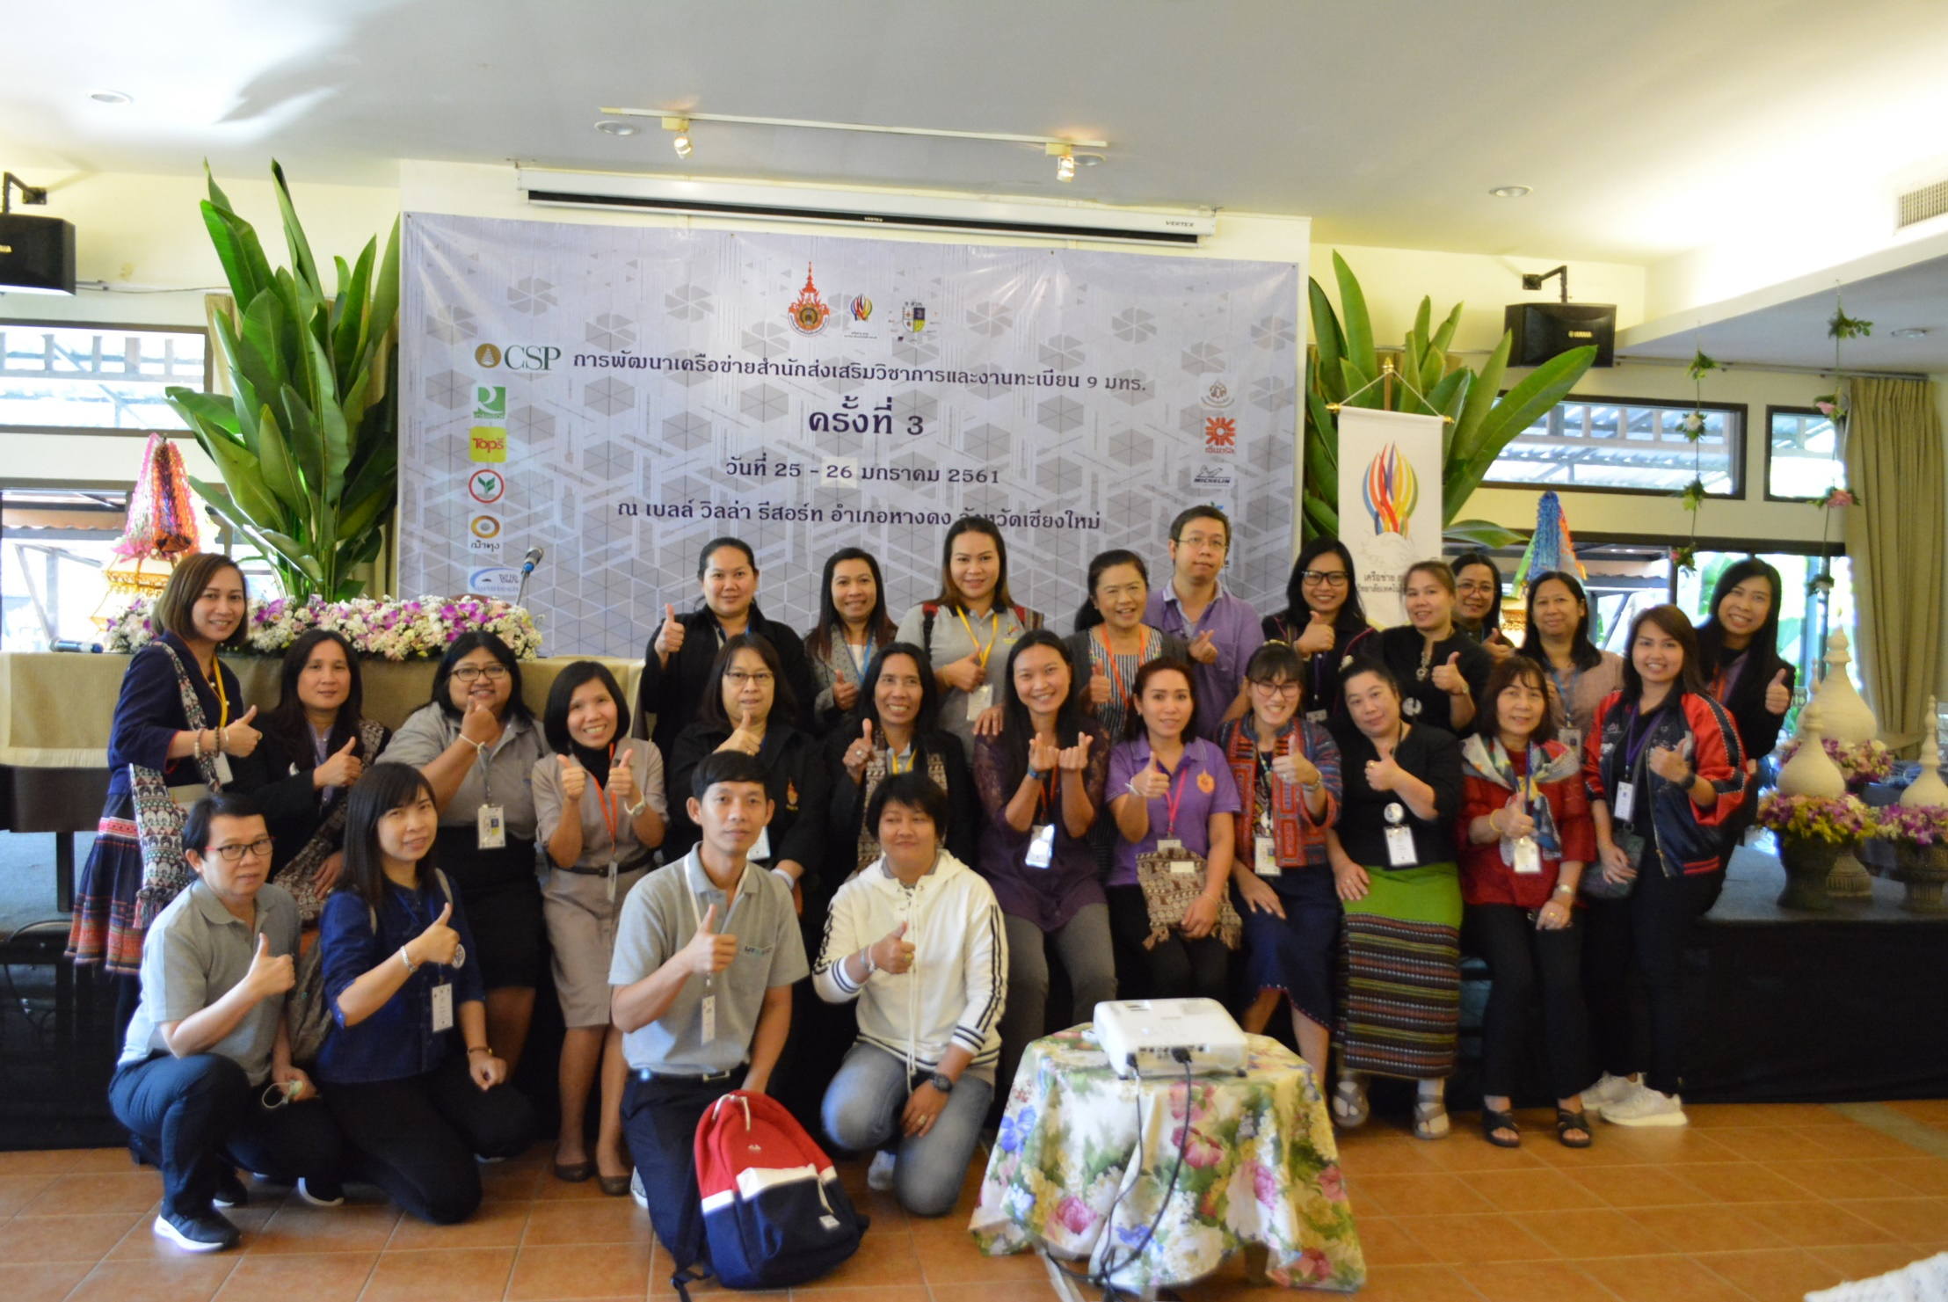

Slide 7
คำถาม ?

